Slide 1
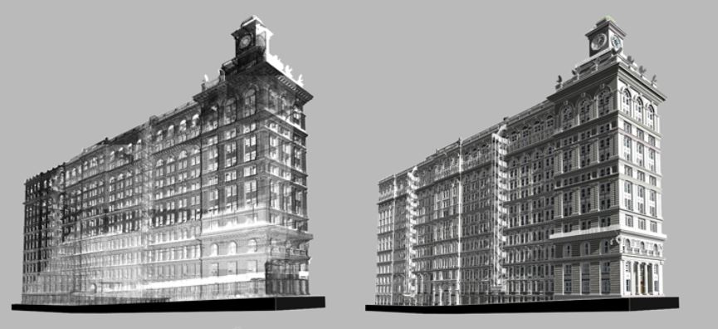
BCN Digital
Golden square
Descubre Barcelona de una nueva forma en un mundo 3D

Slide 2
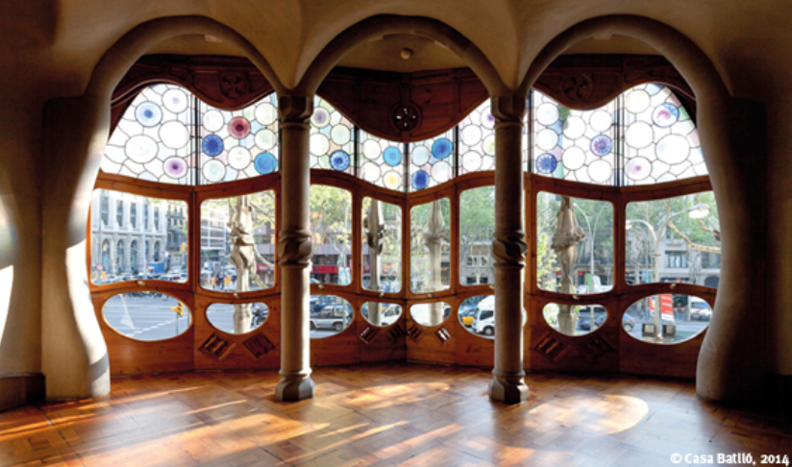
El proyecto
El proyecto técnico llamado < BCN Digital Golden Square > trata de:
- Creación de una plataforma digital 3d y navegable.
- Sobre edificios emblemáticos del llamado Quadrat d’Or de la ciudad de Barcelona.
- Es una zona ampliamente conocida por su estilo modernista.
- Entornos exteriores e interiores.
Aplicación:

Slide 3
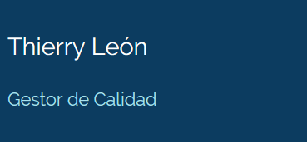
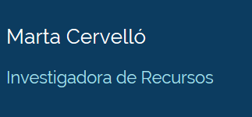
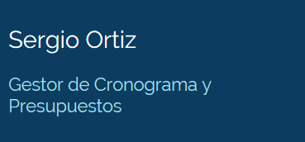
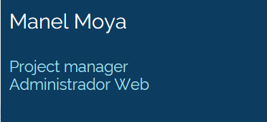
El equipo

Slide 4
Misión, visión y valores
- MISIÓN -
Digitalizar y mostrar el patrimonio cultural de una forma innovadora.
Para ello, escaneamos el patrimonio y lo hacemos navegable a través de una plataforma para móvil o Tablet.
- VISIÓN -
Nuestro proyecto trata de un ambicioso aplicativo para la digitalización y acceso que será escalable a toda la ciudad condal y al resto de ciudades del mundo.
Nuestra visión futura está en llegar a ser una plataforma digital que catalogue todo el patrimonio arquitectónico y artístico de la ciudad de Barcelona.
- VALORES -
· Respecto por el patrimonio y la tradición.
· Preservación y divulgación de la cultura.
· Apoyo e impulso a las soluciones tecnológicas.
· Apuesta por la internalización y promoción de intereses turísticos.
· Cooperación con entidades públicas.

Slide 5
Justificación preliminar
Viabilidad técnica probada:
Multitud de ejemplos muestran que la tecnología es apta para el propósito. Tanto en el desarrollo de nubes de puntos, navegación y su implementación en Apps.
Interés por plataformas y app:
Existen varias plataformas de divulgación de cultura y patrimonio de Barcelona. No obstante sus contenidos son pobres y se identifica un GAP claro a cubrir.
Oportunidad y beneficios:
Se identifica una oportunidad a cubrir pues la combinación de los siguientes factores no se ha observado en el mercado.
+ Presentación de información 3D navegable sobre patrimonio y cultura de Barcelona.
+ Mediante el uso de aplicaciones en uso en Tablets y computadoras.
+ Posibilidad de añadir: globos y tags informativos, documentales y publicitarios.
+ Líneas de beneficios duales: Por un lado la plataforma, en paralelo se registra y captura el patrimonio y cultura con detalle suficiente como para poder reproducirlo.

Slide 6
Stakeholders (preliminar)
Ajuntament de Barcelona
Generalitat de Catalunya.
Direcció general de Turisme.
Cor Eixample - Associació de Comerciants i Professionals Dreta Eixample.
Sponsor de projecte: Dr.Mussons
Comerciantes
Turistas
Vecinos de Barcelona

Slide 7
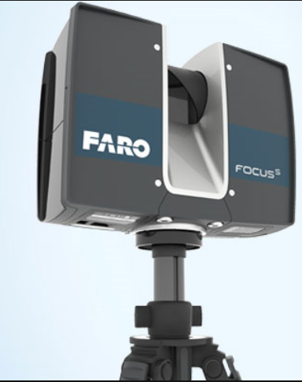
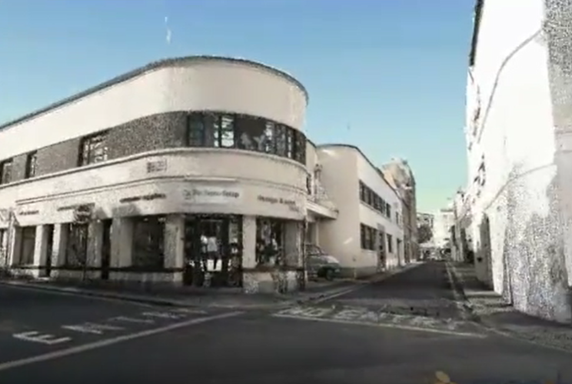
La tecnología
Mediante el uso de escáner láser 3D basado en la tecnología "time of flight" se capturan los detalles exteriores e interiores de los edificios de interés.
Las nubes de puntos se procesan mediante software y se añaden las texturas.
Los modelos 3D se añaden y se catalogan en la plataforma de forma que sean navegables y dispongan de globos con comentarios y elementos interactivos.
Ejemplo de nube de puntos sin procesado / refinado
https://www.youtube.com/watch?v=s84mwHDKvF4

Slide 8
Principales etapas
Identificación de lugares de interés y priorización de entornos.
Identificación de interesados.
Cooperación y trabajo con interesados.
Medición y escaneos del entorno
Procesados de las nubes de puntos
Posible primer entregable, ficheros digitales de patrimonio y cultura.
Planificación y desarrollo de la plataforma
Creación de pantallas y funciones
Integración de los modelos 3D
Integración de funciones y test.
Difusión

